Slide 1
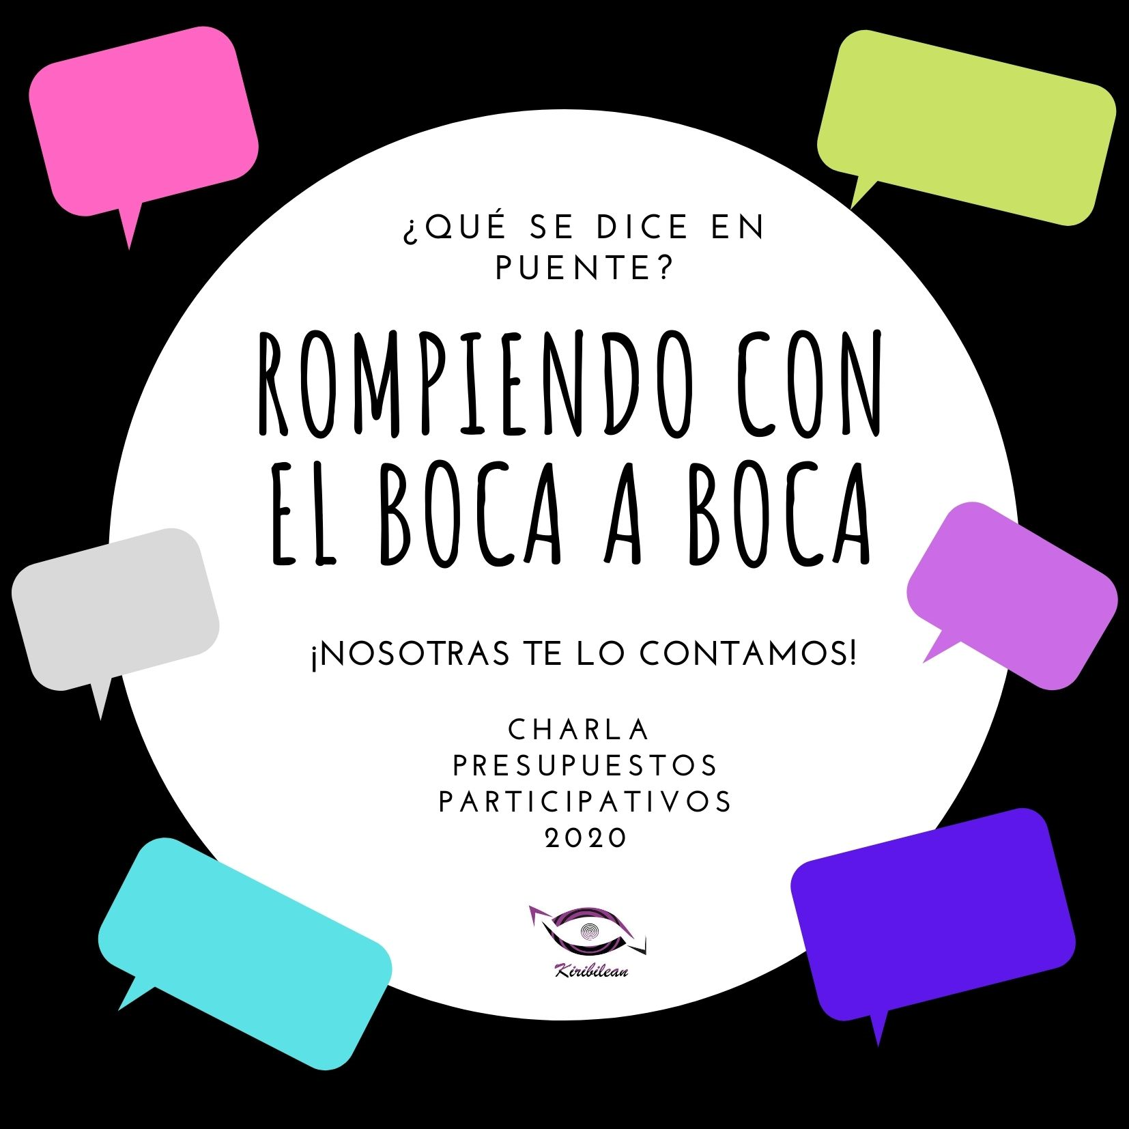

Slide 2
¿Quiénes somos?
EQUIPO MULTIDISCIPLINAR:
Edurne Arguiñano – Trabajadora Social y Experta en Género.
Itziar Paternain – Graduada en Magisterio y Experta en Género.
Fabiola Pérez – Abogada y Especialista en Necesidades y Derechos de Infancia y Adolescencia.
Aportamos un enfoque de igualdad de género en el contexto familiar, escolar, laboral, social, cultural, deportivo, etc.

Slide 3
¿Qué hacemos?
Concienciar y sensibilizar sobre la importancia de que mujeres y hombres tengan los mismos derechos, oportunidades y responsabilidades.
A través de formaciones, talleres, charlas y dinamizaciones con personas de todas las edades.

Slide 4
¿Qué proponemos?
DOS CORTOMETRAJES
A través de los cuales reflexionemos sobre los mandatos de género que han escuchado las mujeres y hombres de Puente la Reina en distintas etapas de la vida, en las cuales se espera que se comporten de determinada manera; condicionando así la expresión de su propio ser.

Slide 5
¿Cómo?
ETAPA 1: CHARLAS DINÁMICAS Y PARTICIPATIVAS DIFERENCIADAS POR EDAD:
1) Niñas y niños
2) Adolescentes
3) Personas adultas
Objetivo: reflexionar sobre nuestro día a día en Gares, así como las desigualdades que identificamos para favorecer la creación posterior del vídeo.

Slide 6
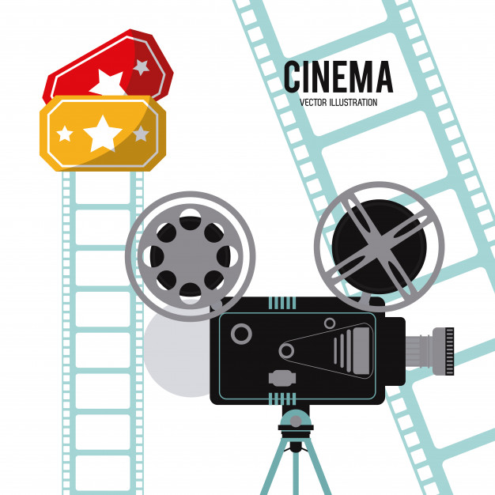
¿Cómo?
ETAPA 2: REALIZACIÓN DE DOS BREVES VIDEOS DIFERENCIADOS POR GÉNERO.
- Se contará con profesionales del mundo audiovisual.
- Se hará la traducción y doblaje al euskera, contando con ambas lenguas cooficiales.

Slide 7
¿Cómo?
ETAPA 3: DIFUSIÓN
Presentación pública de ambos vídeos.
Compartiremos las reflexiones realizadas en las charlas, así como acciones a realizar para fomentar la igualdad de género en Gares.

Slide 8
Presupuesto total 3500€ Desglose
CONCEPTO | PRECIO
3 charlas* de 2hrs cada una: 1) Niñas y niños 2) Adolescentes 3) Personas adultas *dinamizadas por dos profesionales de Kiribilean | 1500€
Grabación, alquiler de equipo, edición, traducción, doblaje y subtitulación al euskera, sonido y postproducción | 1900€
Presentación de los cortometrajes y difusión | 100€
TOTAL | 3500€

Slide 9
Impacto social
Creación de espacios de reflexión y participación con niños, niñas, adolescentes, mujeres y hombres de Puente la Reina para contribuir a la igualdad de oportunidades en su entorno más cercano.
Sensibilización en igualdad de género.
Crear un material audiovisual de corta duración y fácil de asimilar que ayude a reflexionar sobre el trato desigual que se da a hombres y mujeres y cómo afecta su desarrollo integral.

Slide 10
Impacto social
Conformar una herramienta de apoyo en colegios para introducir el tema de la igualdad de género.
Propagar las reflexiones intergeneracionales de Puente la Reina a nivel Estatal e Internacional, a través de redes sociales.

Slide 11
¡Gracias / Eskerrik asko!

